Slide 1
BovinePro
MONITORAMENTO ANIMAL

Slide 2
PROBLEMA Sabemos que gerenciar um rebanho de bovinos leiteiros pode ser desafiador. O rastreamento das informações de cada vaca, a produção de leite, a saúde individual e a logística podem ser complicados e demorados. E é exatamente por isso que desenvolvemos o BovinePro.

Slide 3
SOLUÇÃO O BovinePRO é um aplicativo completo de gerenciamento de bovinos leiteiros que coloca o controle nas suas mãos.

Slide 4
Ferramentas
Front-End
HTML, CSS, Javascript: Fundamentais para a criação da interface do usuário..
Back-End
Node.js: Plataforma de desenvolvimento para o back-end, que permite construir aplicativos de rede escaláveis.
PostgreSQL: Bancos de dados que será usado para armazenar informações de bovinos, vacinações e outros dados relacionados.

Slide 5
Requisitos Funcionais
RF.001 - Cadastro no Bovino (Raça, idade,)
RF.002 - Registro de Produção de Leite(quantia por dia e media mensal)
RF.003 - Registro de Inseminação dos bovinos
RF.004 - Contagem de tempo de Gestação
RF.005 - Historico de Crias e registro de abortos

Slide 6
Requisitos Não Funcionais
RNF.001 - Leitura do pelo Brinco do animal
RNF.002 - Sistema em Mobile
RNF.003 - Ícones Grandes e Intuitivos
RNF.004 - Sistema Regular de Backup
RNF.005 - Custos: O sistema deve ser financeiramente viável, incluindo custos de implementação, manutenção e treinamento.

Slide 7
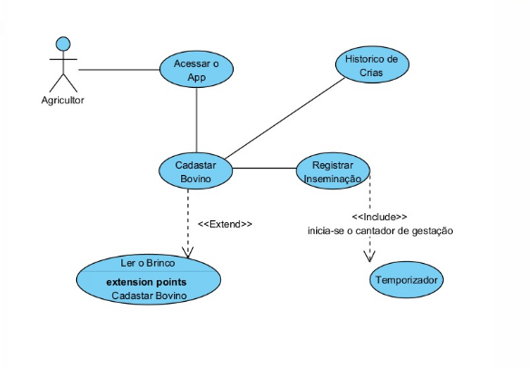
DIAGRAMA DE CASO DE USO

